Slide 1
Progetto Ricezione Satelliti NOAA
Dettagli di progetto
Alberto Trentadue IZ4CEZ - A.R.I. Modena

Slide 2
Sommario
L'antenna “Turnstile”
Il preamplificatore
Il ricevitore digitale (SDR)
Il downconverter
Il SW di ricezione

Slide 3
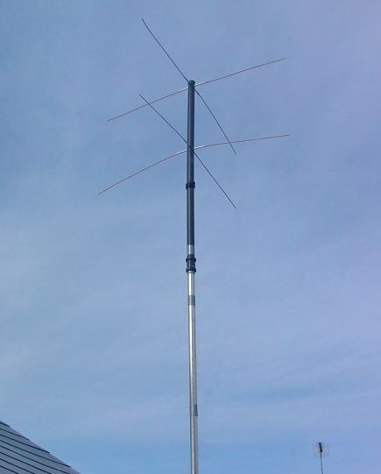
L'antenna Turnstile a doppio dipolo
Soluzione rapida e poco dispendiosa
Specifica per la ricezione di segnali satellitari
Polarizzazione circolare necessaria per la ricezione satellitare
Esempio. Vedi rif.[3]

Slide 4
L'antenna Turnstile – schema costruttivo
λ/4 = K · 300/(4· freq)
freq = 137 (MHz)
K = fattore di velocità del coassiale
Riflettori
d
Riflettori
All' RX

Slide 5
Caratteristiche di un antenna
Un antenna è caratterizzata da un guadagno e una direzionalità
Il guadagno è una misura di “quanto bene sente” i segnali radio
La direzionalità è una descrizione delle direzioni verso cui “sente” meglio i segnali radio

Slide 6
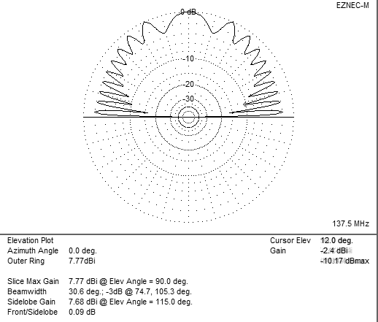
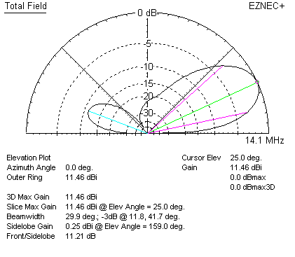
Omnidirezionale
Direttiva

Slide 7
L'antenna Turnstile – pro & cons
Rispetto alle antenne direttive:
Pro
  Omnidirezionalità, sia orizzontale che di elevazione
  Non richiede controllo di direzione e rotore
  Facile da realizzare
  Leggera e facile da installare
Contro
  Guadagno minore
  Guadagno variabile rispetto alla direzione di elevazione
  Maggiori disturbi nella qualità delle immagini ricevute

Slide 8
Preamplificatore/Preselettore
Amplificazione di segnali deboli
  I NOAA trasmettono con poche decine di Watt a 850 Km di distanza
Riduzione dei disturbi e del rumore circostante
  Presenza di forti emissioni FM (radio private)
  Rumori di origine urbana o industriale

Slide 9
Preamplificatore – Schema a blocchi
Alimentazione
Induttore
Filtro
Selettore
Amplificatore
Basso Rumore
Coax 50Ω

Slide 10
Preamplificatore – Punti chiave
Preselettore centrato sui 137 Mhz
  Filtro 3 sezioni risonanti
Componente attivo a larga banda e basso rumore
  MAR-6 prodotto da Mini-Circuits
  Tecnologia monolitica
Alimentazione dal cavo di antenna
Facile realizzazione, non critico

Slide 11
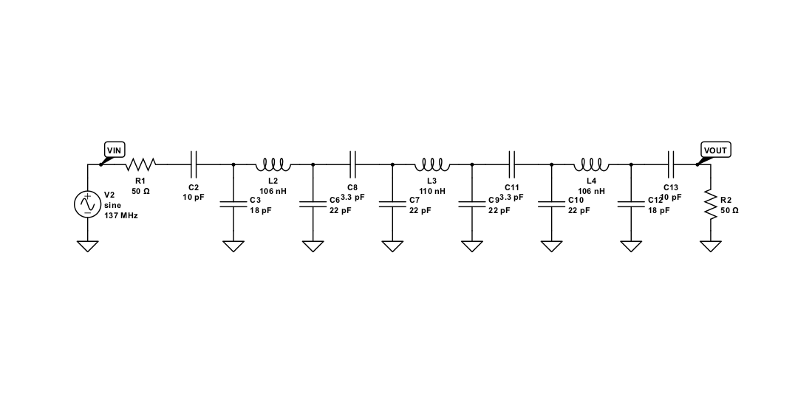
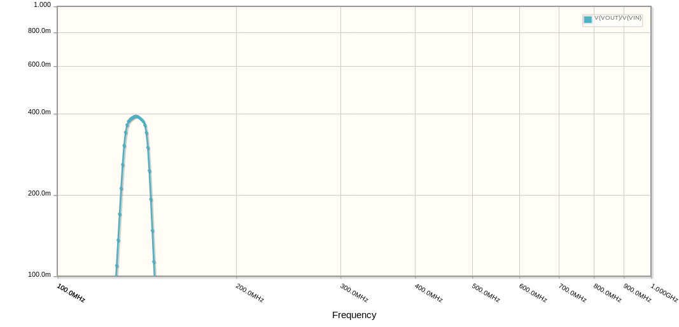
Preamplificatore – Filtro selettore
3 stadi di filtri risonanti
Adattati alle impedenze dell'antenna e dell'ampli
Banda passante di pochi MHz

Slide 12
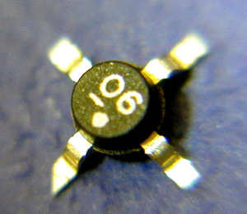
Preamplificatore – il MAR-6+
Amplificatore monolitico
Larga banda: DC … 2 GHz
Basso rumore: NF = 3db @ 0.5GHz
SMD
Impiego immediato

Slide 13
Preamplificatore – l'alimentazione
Alimentazione dal cavo di antenna
  Permette l'installazionme in prossimità dell'antenna per minimizzare l'effetto del rumore termico
Disaccoppiamento per mezzo di induttanze
Regolatore integrato 7806 in conteniotre TO-92

Slide 14
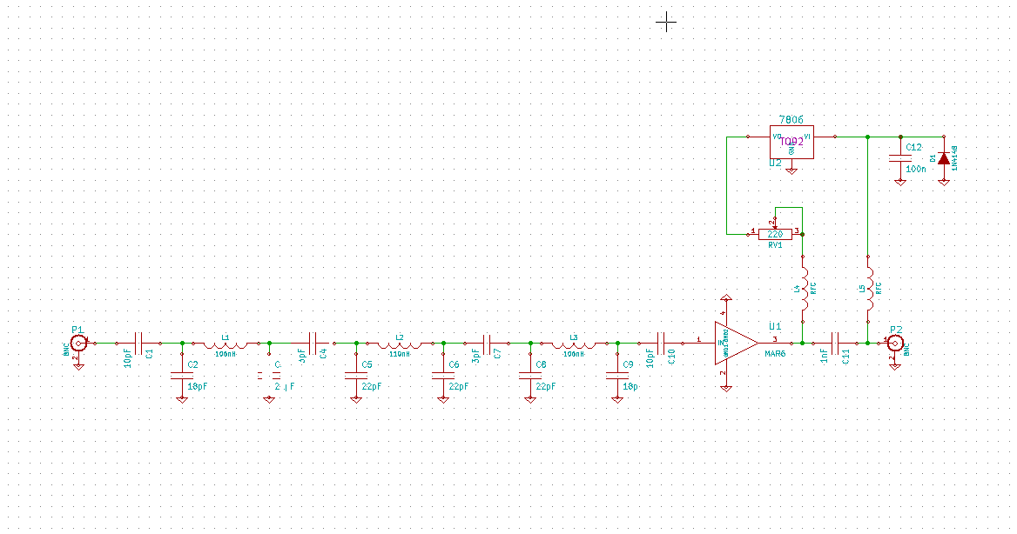
Preamplificatore – Schema complessivo

Slide 15
Analogico e digitale
I ricevitori radio, fino agli inizi del 2000 erano tutti analogici
Analogico: che trasforma grandezze elettriche (tensione e corrente) attraverso effetti fisici dei componenti
Adesso i ricevitori radio possono essere anche digitali
Digitali: che traduce le grandezze elettriche in numeri e poi elabora i numeri con processori e memorie
Un esempio comune: il ricevitore Digitale Terrestre
Un'altro esempio di tecnologia digitale: gli MP3 e i loro lettori

Slide 16
Ricevitori radio analogici e digitali
Ricevitore Radio Analogico Classico
PREAMP
SELETTORE
FRONT
END
DEMOD
AUDIO
Flusso di dati numerici
PC
PREAMP
SELETTORE
HW
ACQUISIZIONE
FRONT
END
CAMP
RF
SW
SDR
SCHEDA
AUDIO

Slide 17
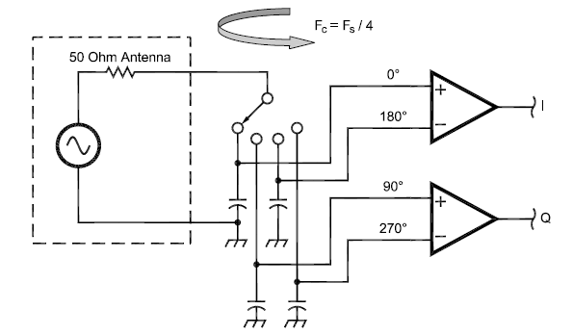
QSD – Quadrature Sampling Detector
Il QSD è un circuito che estrae due segnali audio da un segnale a frequenza radio
In questo modo è possibile far “sentire” il segnale radio ad una comune scheda audio
La scheda audio, proprio come la musica, sa anche elaborare i segnali audio del QSD
In un QSD la frequenza dell'oscillatore LO deve essere circa 4 volte quella della portante del segnale

Slide 18
Ricevitore digitale low-cost
PC
line-in
SCHEDA
AUDIO
PREAMP
SELETTORE
FRONT
END
CAMP
RF
SW
SDR
Freq F_{c}
Flusso di dati numerici

Slide 19
Il Downconverter
La frequenza di un QSD non può essere troppo elevata
  Si può arrivare a circa 64 MHz, massimo 80 MHz
Il segnale del NOAA è a 137 MHz. COME FARE?
Bisogna “TRASLARE” il segnale del NOAA ad un valore più basso
Il Downconverter è un modulo che trasla i segnali radio da una frequenza ad una molto più bassa

Slide 20
Schema a blocchi completo del ricevitore
PC
PREAMP
SELETTORE
line-in
SCHEDA
AUDIO
QSD
FRONT
END
DOWN
CONV
CAMP
RF
SW
SDR
Freq F_{D}
Freq F_{c}
Flusso di dati numerici

Slide 21
Il Software SDR
Il software utilizza la scheda audio per demodulare il segnale
Il SW diventa parte integrante del ricevitore radio
Per questo la tecnica di demodulare un segnale radio col SW si chiama Software Defined Radio: Radio definita dal Software
Il ricevitore da sentire ciò che il software SDR è in grado di demodulare

Slide 22
Il SW SDR WinRad
WinRad è un software SDR ideato da un radioamatore americano, Jeffrey Pawlan, WA6KBL e realizzato da un radioamatore italiano, Alberto Di Bene I2PHD
Offre tutte le funzionalità di un ricevitore radio professionale all'interno di un PC
E' quindi in grado di demodulare anche il segnale dei satelliti NOAA
E' assolutamente libero e gratuito

Slide 23
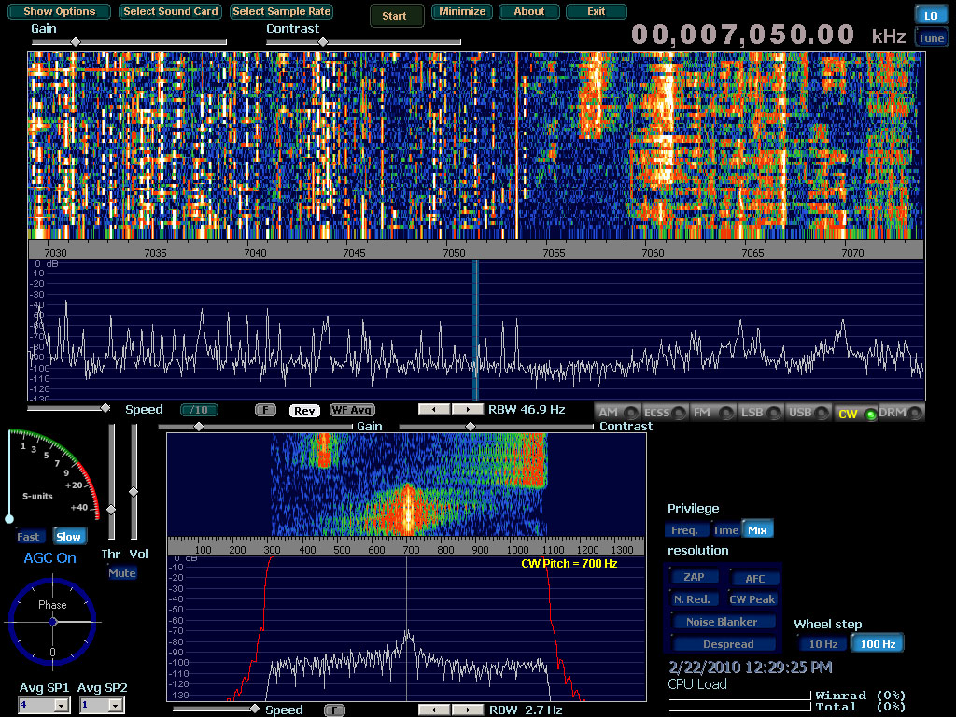
Il SW SDR WinRad

Slide 24
Il SW di ricezione
I satelliti NOAA inviano un segnale digitale simile alle FM
Il segnale porta un “suono” che contiene l'informazione codificata con le informazioni dei punti dell'immagine (stesso principio del fax)
Il ricevitore restituisce un segnale audio che trasporta dati con una codifica proprietaria
  APT : Automatic Picture Transmission in banda 137MHz
  HRPT : High Res. Picture Transmission in banda 1700 MHz
Il SW di ricezione traduce la codifica in immagini visibili
WXtoImg [2] permette la decodifica dei segnali APT ed HRPT

Slide 25
SW di ricezione – la connessione audio
WXtoImg riceve il segnale audio dall'ingresso di una scheda audio
Nel caso del ricevitore analogico, si userebbe l'ingresso fisico della scheda audio
Nel caso del ricevitore digitale è necessario ridirigere l'audio da WinRad a WXImage
Si utilizza per questo il Virtual Audio Cable

Slide 26
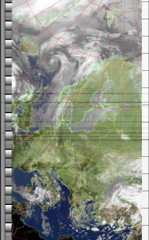
SW di ricezione – schema a blocchi
WXtoImg
WinRad
Audio demodulato
Driver
Scheda
Audio
Virtual Audio
Cable
S.O. - Windows

Slide 27
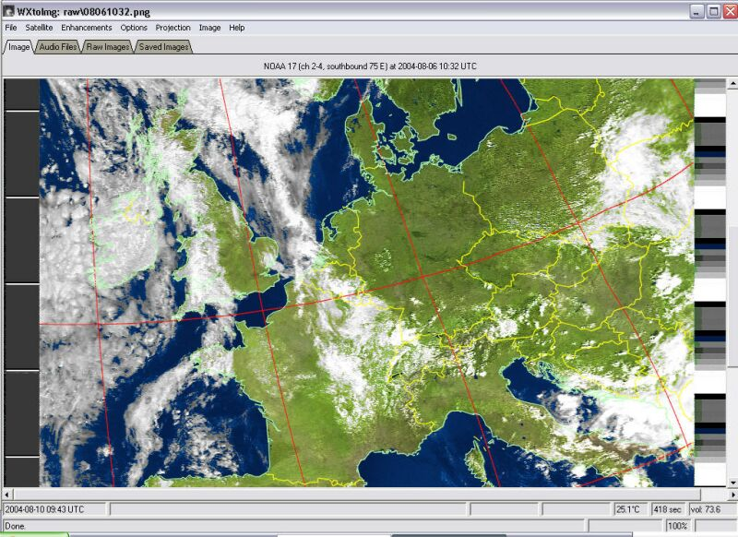
WXtoImage – il risultato atteso

Slide 28
Grazie e Buon Lavoro!

Slide 29
Riferimenti
[1]: http://www.winrad.org/
[2]: http://www.wxtoimg.com/
[3]: http://www.digitalham.co.uk/weather/equipment/turnstile-antenna/

